Slide 1

COMANDO GIT LOG
Emerson Dias Pisoni de Fraga

Slide 2
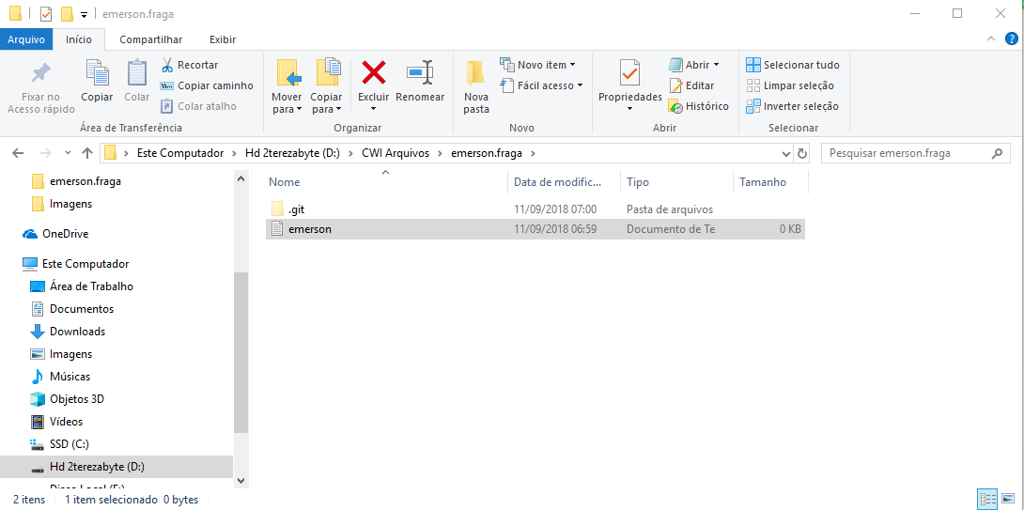
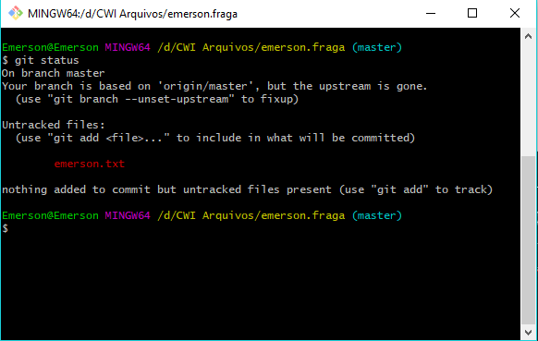
GIT LOG
O comando git log serve para fazer a verificação do histórico de commits que você já fez no seus arquivos.
Exemplo: Criei um arquivo emerson.txt e logo após dei um git status só para verificar

Slide 3
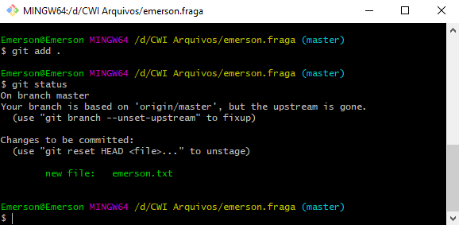
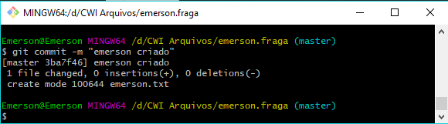
GIT LOG
Logo após de adicionarmos o mesmo para a staged área com o git add ./file name.
Também temos que dar um commit –m “?” para o arquivo ir para o cabeçalho.
commit criado com o nome “emerson criado”
git add .
git commit –m “emerson criado”

Slide 4
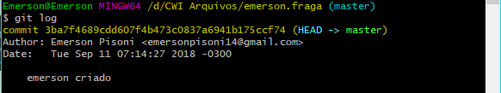
GIT LOG
Agora usando o git log podemos observar informações sobre os commits já feitos.
Podemos ver que ele mostra quem criou o commit, quando foi criado e qual o nome dado
Caso forem feitos outros commits podemos ver também, veremos a seguir.

Slide 5
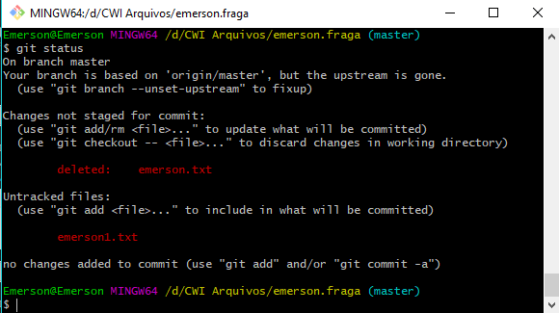
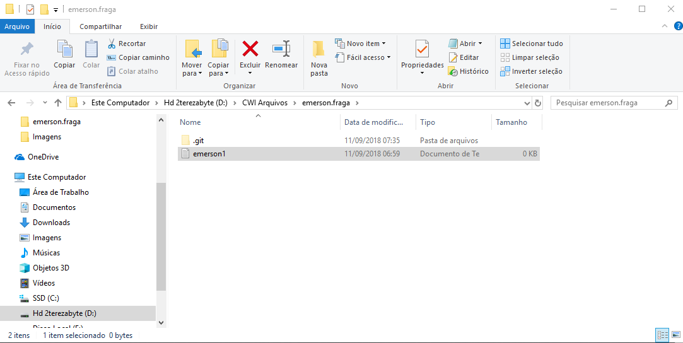
GIT LOG
Renomeei o nome do meu arquivo para emerson1, logo dei um git status para verificar, e ele me mostra que o arquivo emerson.txt não existe mais e que também existe um arquivo emerson1.txt novo ou alterado.

Slide 6
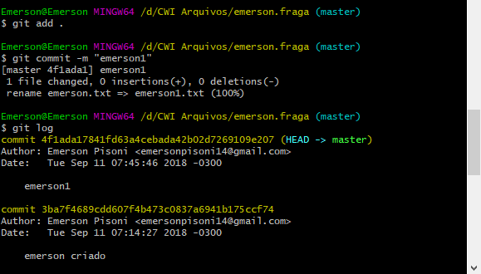
GIT LOG
Então eu dou um git add . para adicioná-lo a staged area, e logo em seguida dou um commit novamente com o nome “emerson1”.
Com o git log podemos ver novamente os commits que foram feitos, mostrando agora o último comitt que fiz “emerson1” e também o primeiro “emerson criado”.

Slide 7
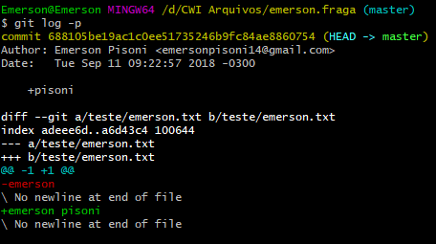
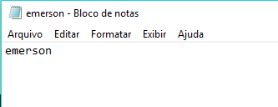
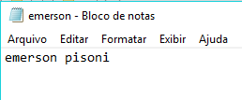
GIT LOG -P
Também podemos usar o git log –p, que nos mostra o que foi alterado no arquivo, diferença entre eles.
Primeiro criei o arquivo com meu nome “emerson“, addei, commitei, logo depois modifiquei ele, coloquei o “pisoni”, ficou “emerson pisoni”, addei e commitei novamente.
Então dei um git log –p para saber o que foi alterado no arquivo.

